Slide 1

Mam apetyt na lekturę…
Kubuś Puchatek.
Basia czyż, karolina markowska, marlena brzeska, gabrysia ziółkowska.

Slide 2

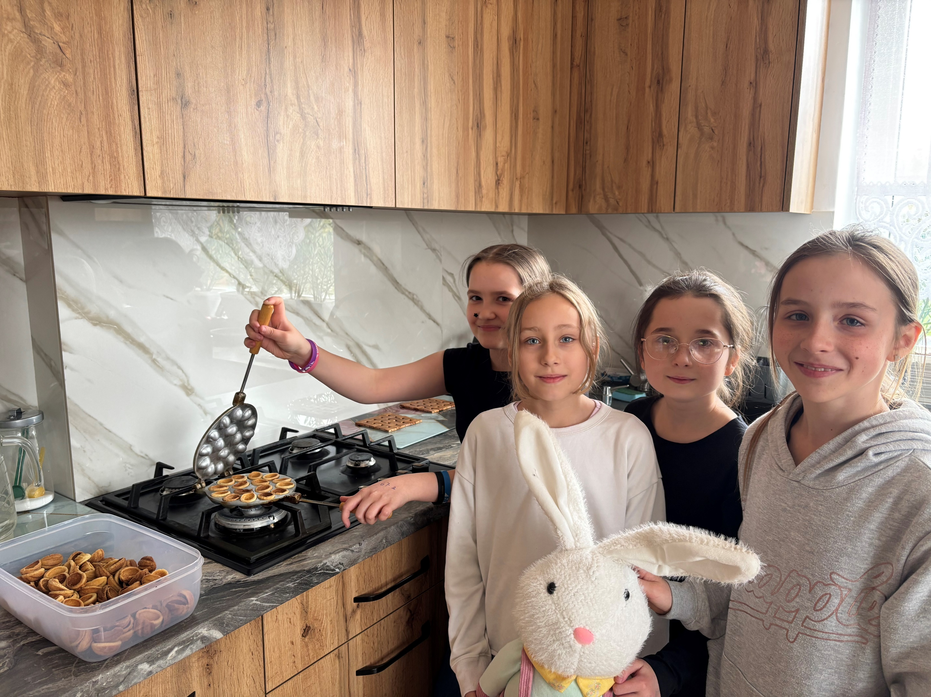
Przepis na żołędzie
400 g mąki pszennej.
100 g mąki ziemniaczanej.
200 g masła.
2 jajka.
½ łyżeczki proszku do pieczenia.
100 g cukru pudru.
Czekoladowe nadzienie.

Slide 3
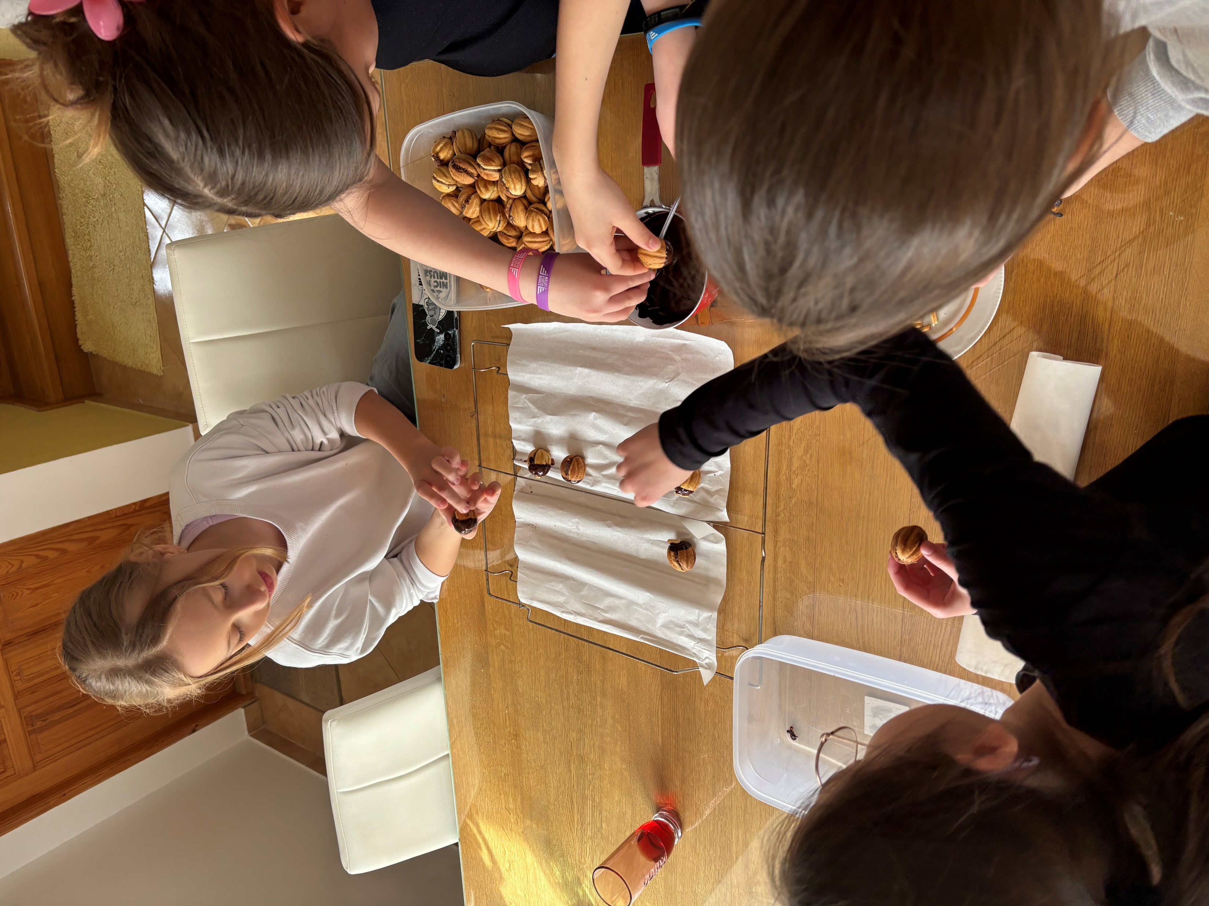
Fragment Z KSIĄŻKI.
Inspiracja naszej pracy.
praca w toku.
Popatrz, prosiaczku - powiedział Puchatek
Znalazłem żołądź -powiedział puchatek-żołądź to jest takie coś, z czego wyrasta dąb-objaśnił Puchatek.-A ja chcę go zasadzić dla Sowy, bo Sowa nie ma teraz domu.
Prosiaczek pomyślał chwilkę.
Ja też mam żołędzi-powiedział.-Całą masę.
W torbie i wyją z torby garść żołędzi.
- To zasadzimy je wszystkie –powiedział Puchatek. Wtedy sowa będzie miała cały las.

Slide 4
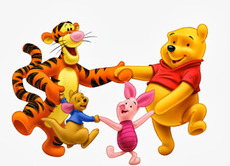

Dziękujemy za uwagę.
To zdjęcie, autor: Nieznany autor, licencja: CC BY-SA
To zdjęcie, autor: Nieznany autor, licencja: CC BY-SA

